Slide 1
ПАСХА
МБОУ №37 «Щелкунчик»
Шортанова Инна

Slide 2
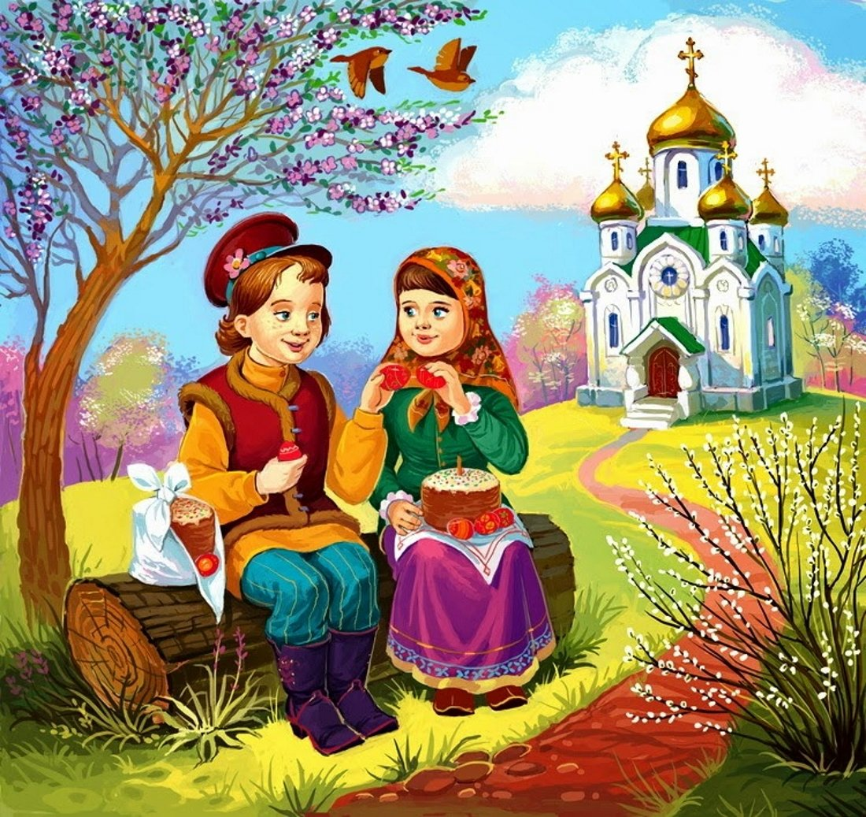
Пасха — самый главный христианский праздник. В это день верующие отмечают воскресение из мёртвых Иисуса Христа. Православная церковь празднует Пасху уже более двух тысяч лет.

Slide 3
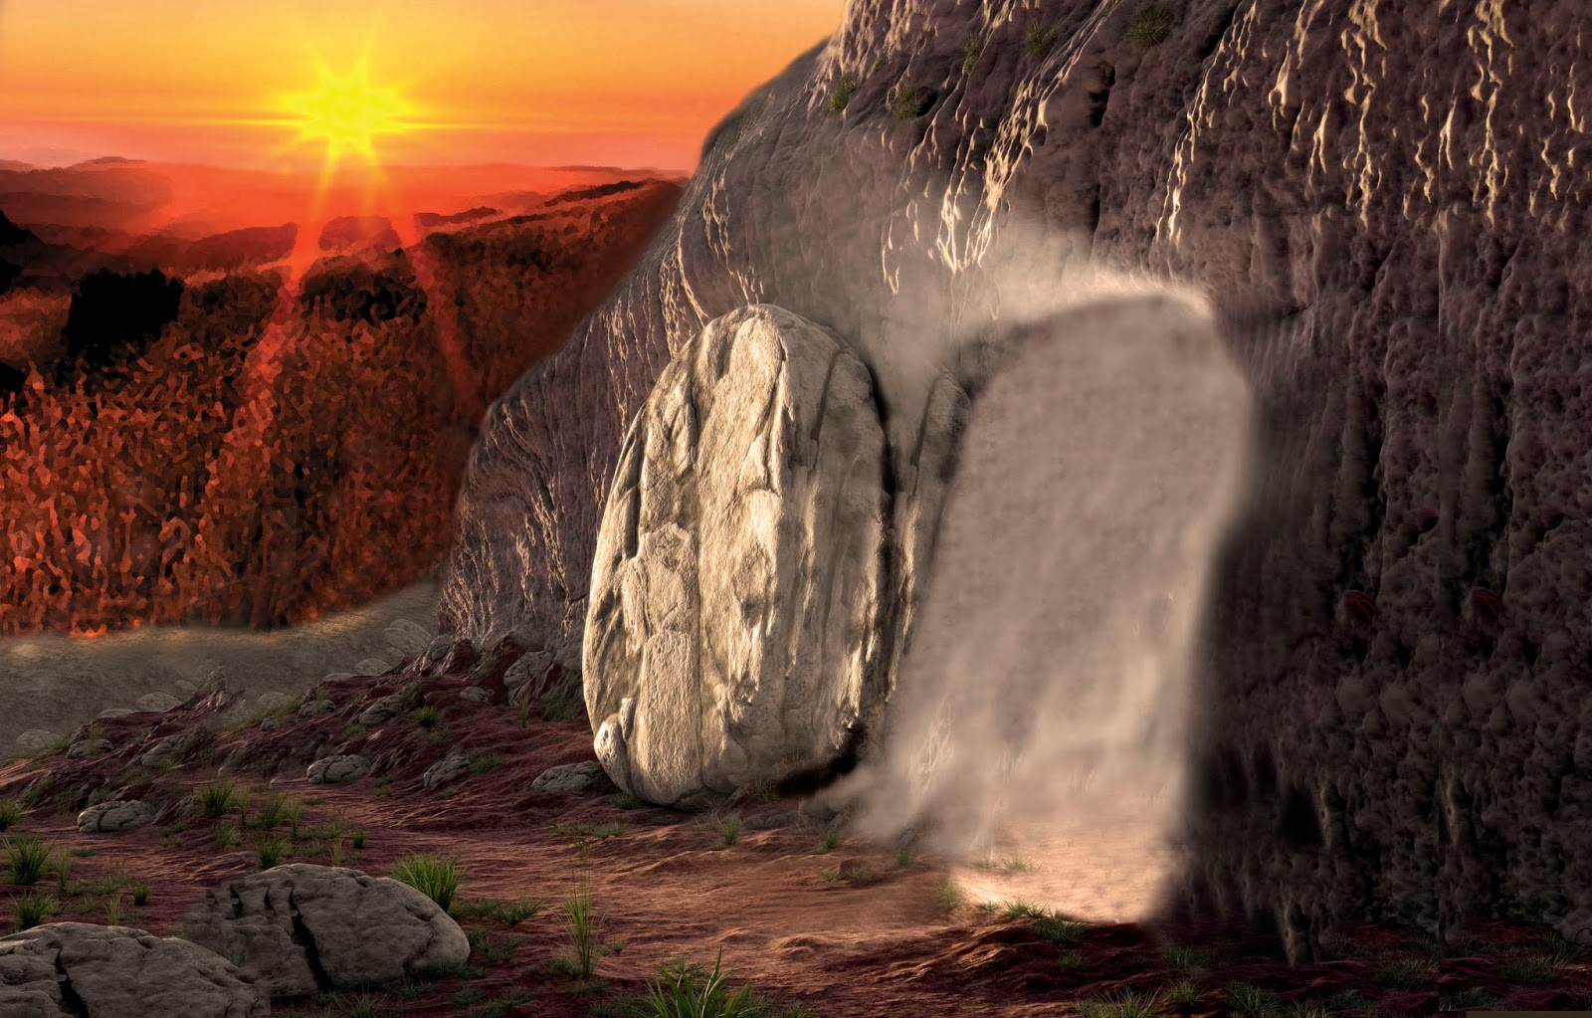
Церковное предание гласит, что после снятия с креста Иисуса, тело его погребли в пещере в саду Иосифа, его ученика. Но вход завалили большим камнем и поставили стражу, чтобы тело Христа не похитили. На третью ночь с небес сошёл ангел Господен и отвалил камень от входа.

Slide 4
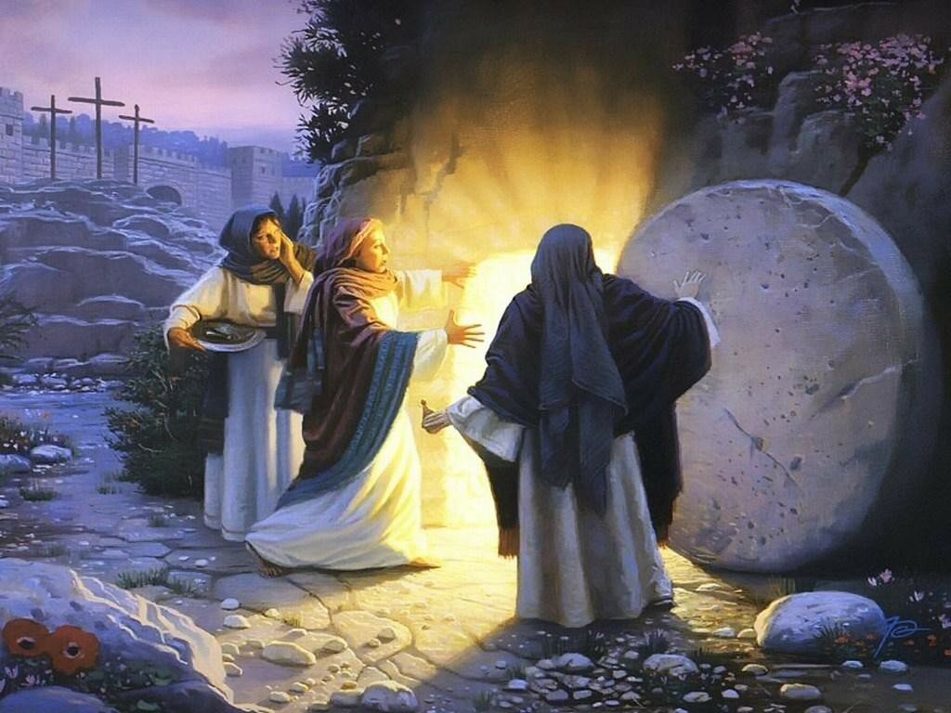
Воины, стоявшие на страже, от страха окаменели, а потом, очнувшись, побежали к иерусалимским священникам доложить о случившемся. Женщины, пришедшие поутру, чтобы по обычаю помазать тело Христа благовонным миро, не нашли его.

Slide 5
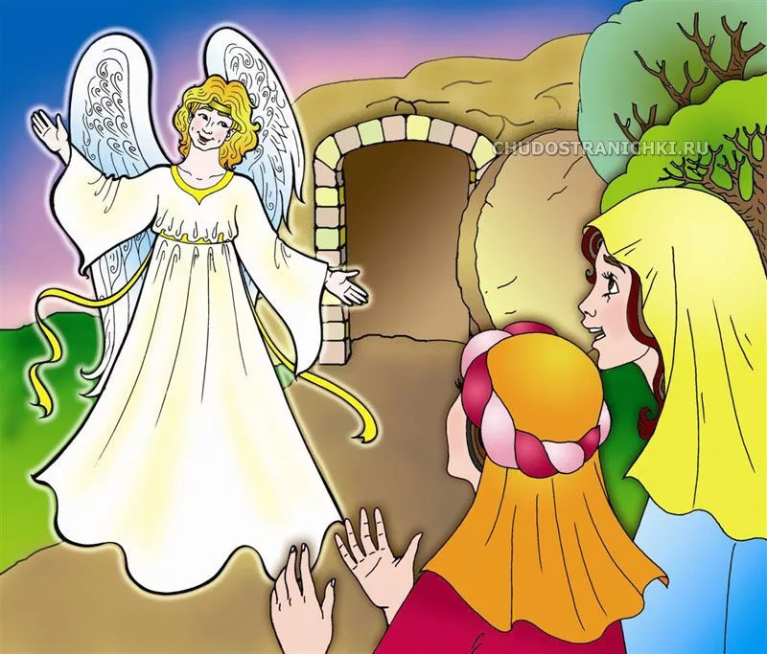
В пещере же был ангел, который сказал им: «Вы ищете Иисуса распятого, его нет здесь. Он воскрес из мёртвых».

Slide 6
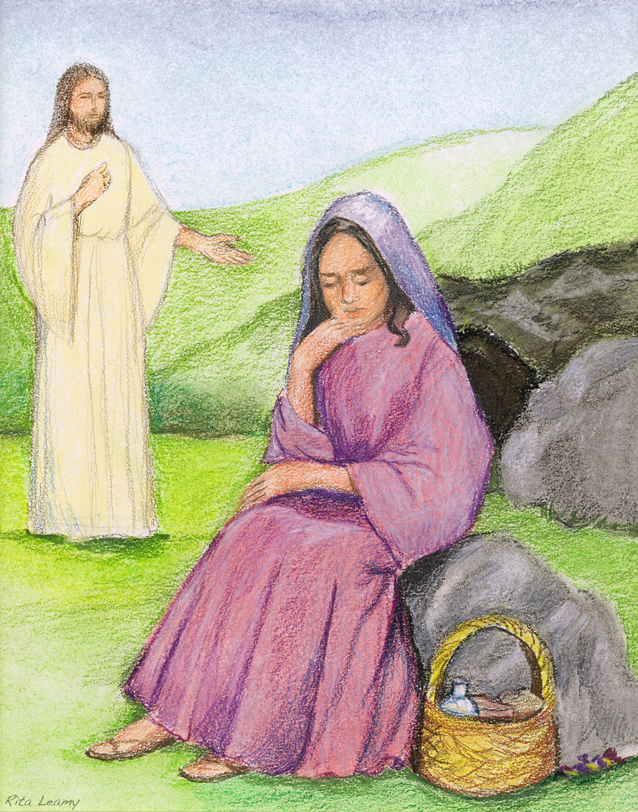
Затем сам Иисус явился Марии Магдалине и ученикам своим, с которыми в течение сорока дней говорил о Царстве Божием.

Slide 7
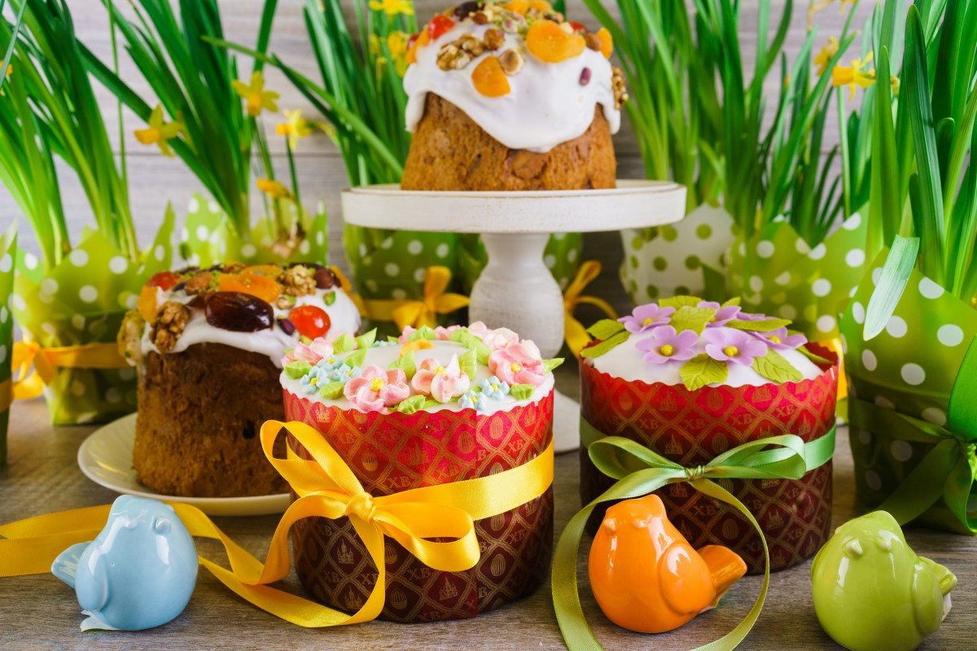
Вот почему празднование Пасхи — «праздник праздников», прославляющий победу добра над злом, жизни над смертью, света над тьмой. В этот день принято печь пасхальные куличи, делать творожную пасху и красить яйца.

Slide 8
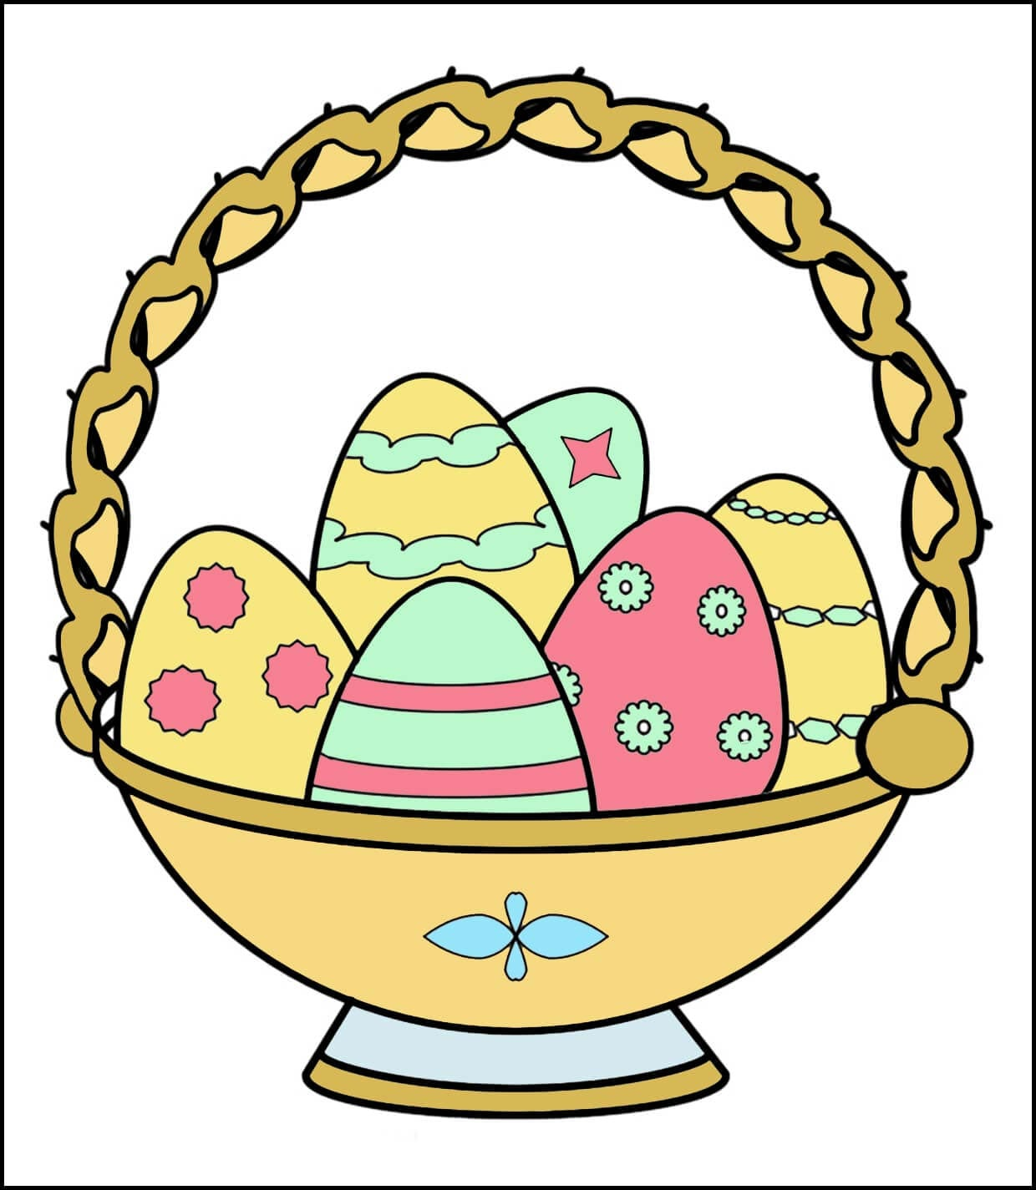
Яйцо — это символ жизни, её возрождения. Яйца красят в разные цвета и дарят со словами:
«Христос воскресе!»
В ответ следует сказать: «Воистину воскресе!» — и расцеловаться в знак всепрощения и любви к близким.

Slide 9
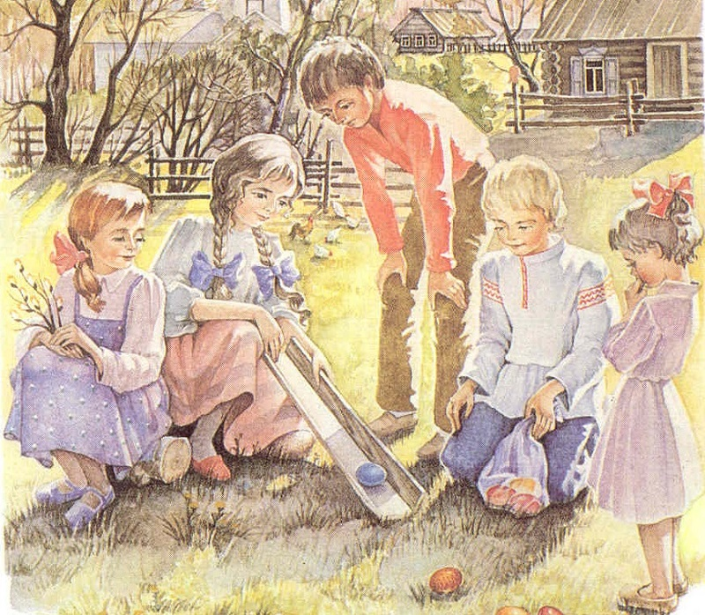
Так же дети и даже взрослые очень любили стукнуться крашенками. У кого яйцо разбивалось, тот должен был что-нибудь спеть , сплясать или расказать.
В светлый праздник пасхи, дети катали крашеные яйца с горки. Чье яйцо покатившись с горки сталкивало другие крашенки, тот и забирал эти яйца. Выигрывал тот, у кого было больше всего праздничных крашенок.

